Slide 1
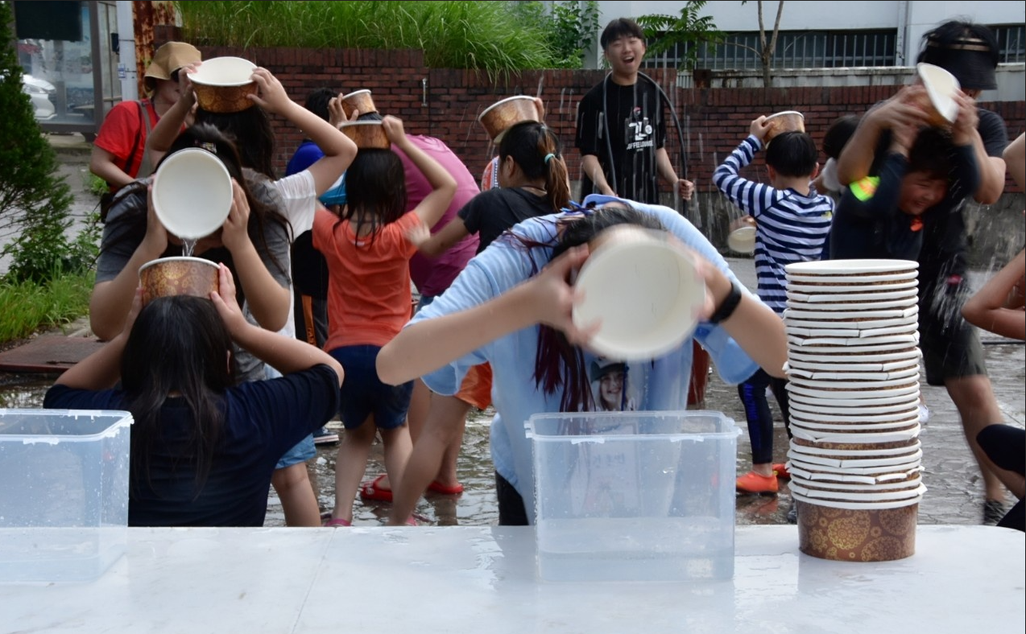
[Water World 1]
복음을 전하라
(릴레이 물 전달하기)
현대교회 초등부

Slide 2
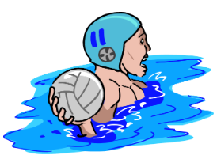
제목 : 복음을 전하라
-. 대상 : 초등부, 인원 : 14명,
-. 준비물 : 빨간고무대아2개, 같은 사이즈 통(투명) / 일회용 용기15개/긴테이블
센터표지판(뒷면에 새길말씀:마태복음 28장 20절)- 코팅해서 보면대에 부착
- 시작기도:1분
-센터에 대한 설명:1분
-. 사전준비 : 1) 자기와 키가 비슷한 사람을 찾아 짝을 이룹니다
2) 짝과 가위바위보를 해서 이긴팀(복음팀)/ 진팀(전해라) 팀을 나눕니다
3 물을 채운 빨간 대아앞에 각각 줄을 섭니다
4) 그릇을 인원수 만큼 나누어 줍니다.
-. 활동1) 방법 : (구멍이 없는 그릇/ 일회용 그릇) 소요시간 :2분(게임시간)
이번시간에는 복을을 전하는 훈련을 합니다. 우선 두팀 (복음팀 / 전해라팀) 으로 나눕니다.
맨 뒤에 있는 사람이 풀장의 물이 복음 이라 생각하고, 그릇에 물을 가득 담아 머리위로 앞사람의 그릇에 옮겨 담고
앞사람에게 계속 전달 합니다.
맨 앞사람은 머리위의 그릇에 담긴 물이 내가 전해야 하는 복음이라 생각하고, 바닥에 흘러내리지 않도록 조심하여,
앞 테이블 위에 있는 플라스틱 통에 물을 옮겨 담습니다.
** 제한시간 2분 / 각팀당 대야에 물이 많이 담은 팀이 이깁니다.
** 물을 전달할때는 각 팀의 해당 구호를 외친다 => 각팀 이름 (복음/ 전해라)

Slide 3
제목 : 복음을 전하라
활동2의 추가된 준비물 :구멍이 뚫려 있는 그릇
-. 활동2) 방법 : (중간 중간 구멍이 뚫려 있는 그릇)
이번시간에는 복을을 전하는 훈련을 합니다. 우선 두팀 (복음팀 / 전해라팀) 으로 나눕니다.
맨 뒤에 있는 사람이 풀장의 물이 복음 이라 생각하고, 그릇에 물을 가득 담아 머리위로 앞사람의 그릇에 옮겨 담고
앞사람에게 계속 전달 합니다.
맨 앞사람은 머리위의 그릇에 담긴 물이 내가 전해야 하는 복음이라 생각하고, 바닥에 흘러내리지 않도록 조심하여,
앞 테이블 위에 있는 플라스틱 통에 물을 옮겨 담습니다.
** 제한시간 2분 / 각팀당 대야에 물이 많이 담은 팀이 이깁니다.
** 물을 전달할때는 각 팀의 해당 구호를 외친다 => 각팀 이름 (복음/ 전해라)

Slide 4
제목 : 복음을 전하라
활동3의 추가 준비물: 풍선or 탱탱볼(물에뜨는 종류) 약간 세로로 긴 통1개
-. 활동3) 방법 : (중간 중간 구멍이 뚫려 있는 그릇)
이번시간에는 복을을 전하는 훈련을 합니다. 우선 두팀 (복음팀 / 전해라팀) 으로 나눕니다.
맨 뒤에 있는 사람이 풀장의 물이 복음 이라 생각하고, 그릇에 물을 가득 담아 머리위로 앞사람의 그릇에 옮겨 담고
앞사람에게 계속 전달 합니다.
맨 앞사람은 머리위의 그릇에 담긴 물이 내가 전해야 하는 복음이라 생각하고, 바닥에 흘러내리지 않도록 조심하여,
앞 테이블 위에 있는 플라스틱 통에 물을 옮겨 담습니다.
** 물을 전달할때는 양팀의 모두 복음을 전해라 같은 구호를 외친다
~이번 활동은 어느 팀이 이겼는지 승부를 결정짓는 게임이 아닌 두팀이 열심히 전한 복음(물통의 물)을 한 곳의 긴통에 같이 부으면 그 안에 숨어있던 복음이라는 글씨를 품은 풍선 or 탱탱복이 물에 떠오르게 하는 것입니다
-. 마무리 및 인사말 :
어린이 여러분 재미 있었나요? 선생님 따라 하세요. 새길 말씀(해당센터 표지판 뒤쪽 함께 코팅) 같이 읽고 마침 기도 후 다음 코스로 이동 합니다.

Slide 5
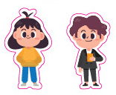
마태복음28장 20절
내가 너희에게 분부한 모든 것을 가르쳐 지키게 하라 볼지어다 내가 세상 끝날까지 너희와 항상 함께 있으리라 하시니라

Slide 6
하나님 아버지, 우리를 하나님 나라를 지키는 가디언즈로 불러주시니 감사합니다.
주님이 살아계심을 알게 하시고, 구원의 확신을 가지고 주님을 전할 수 있도록 우리에게 힘 주시고 용기 주세요
예수님의 이름으로 기도합니다. 아멘.

Slide 7
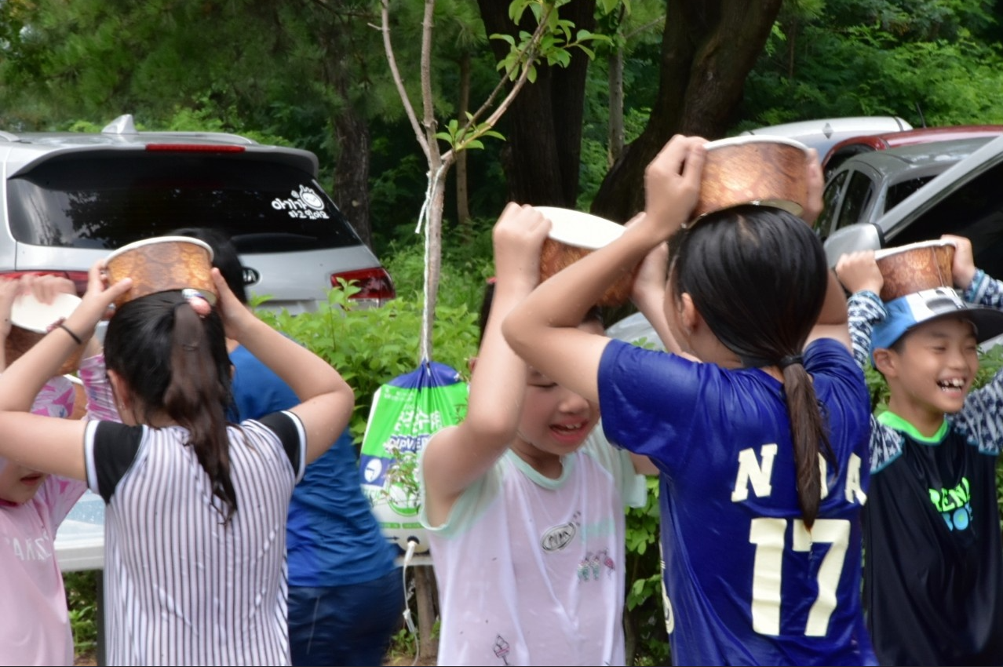
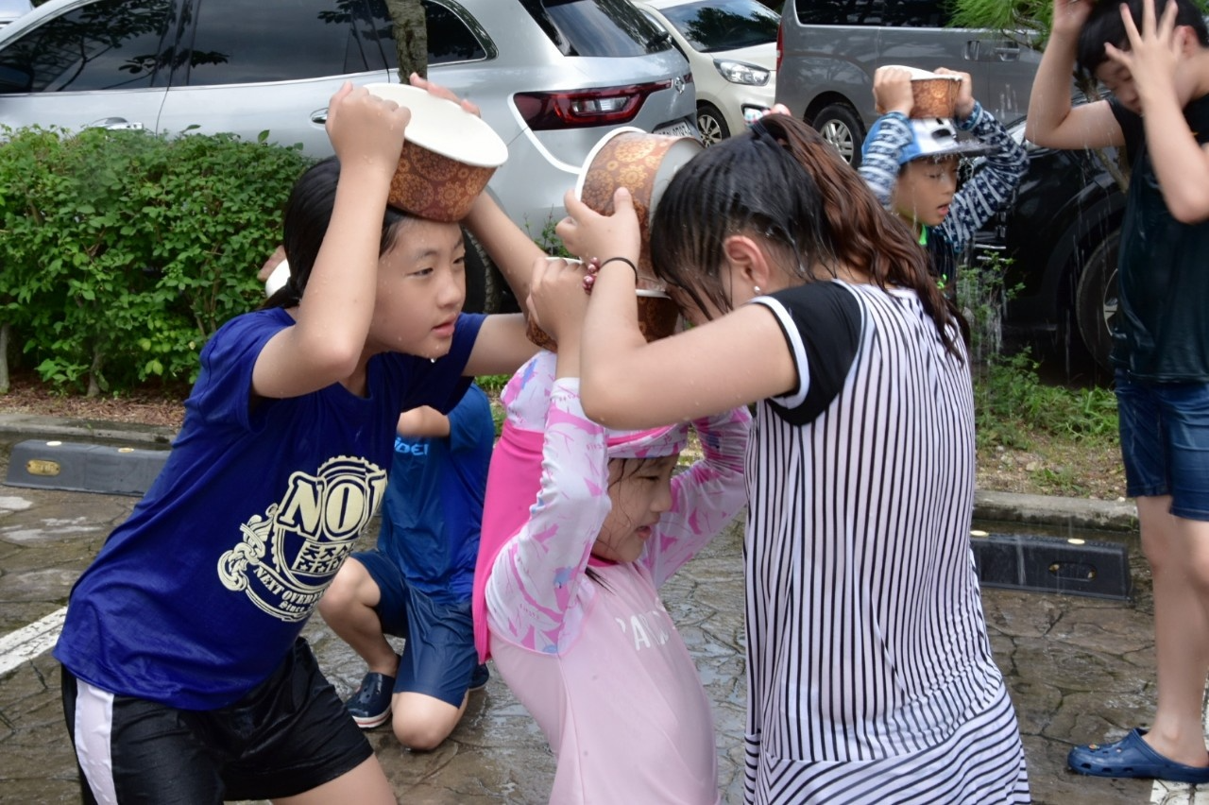
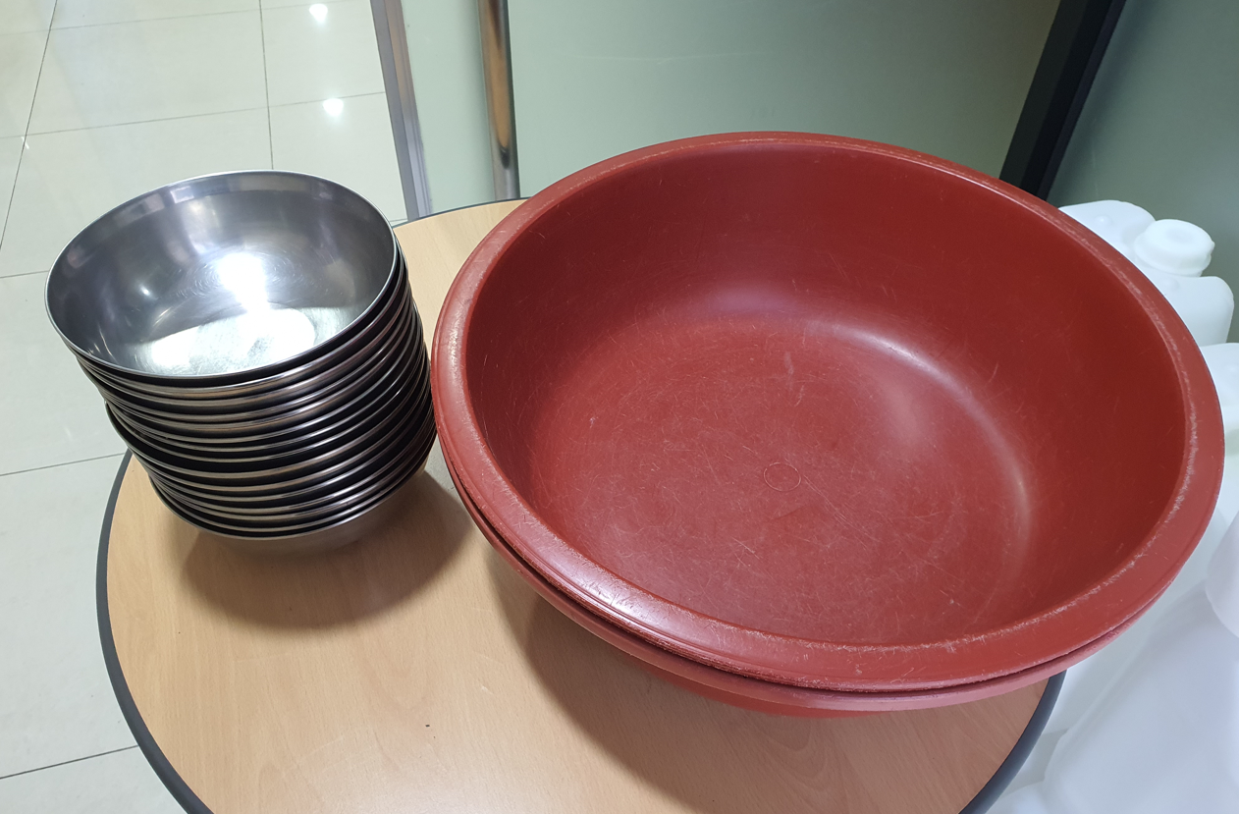
<참고 사진>

